Slide 1
Sistemas de archivos

Slide 2
Unidades de almacenamiento
Sistemas de archivos
Discos duros y memorias flash
Sectores físicos, cilindros, superficies
Particiones
Sectores lógicos
Formato
Áreas del sistema de archivos
Mapas de bits
Bloques
Nodos i
Operaciones con los archivos

Slide 3
Unidades de almacenamiento
Sistemas de archivos
Discos duros y memorias flash
Sectores físicos, cilindros, superficies
Particiones
Sectores lógicos
Formato
Áreas del sistema de archivos
Mapas de bits
Bloques
Nodos i
Operaciones con los archivos

Slide 4
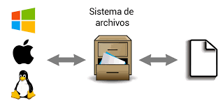
Sistemas de archivos
Componente del sistema operativo encargado de administrar y facilitar el uso de los dispositivos de almacenamiento
Los usuarios deben poder crear, modificar y borrar archivos.

Slide 5
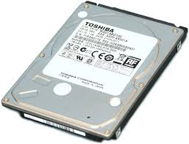
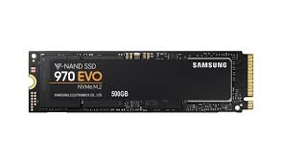
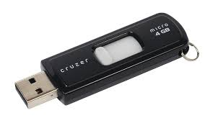
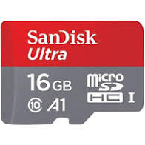
Sistemas de archivos
Estructuran la información guardada en un dispositivo de almacenamiento de datos o unidad de almacenamiento
Normalmente un disco duro de una computadora.
Puede ser una memoria flash

Slide 6






Sistemas de archivos
Sus principales funciones son:
Asignación de espacio a los archivos
Administración del espacio libre
Acceso a los datos resguardados.

Slide 7







Sistemas de archivos
Sus principales funciones son:
Poder compartir los archivos de una manera cuidadosamente controlada
Controlar accesos
“Acceso de Lectura”, “Acceso de Escritura”, “Acceso de Ejecución”, varias combinaciones de estos, etc.

Slide 8


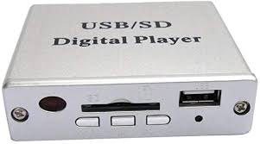
Sistemas de archivos
Preguntas:
¿Por qué no normalmente no puedo guardar archivos de más de 4 Gb en mi memoria USB?
¿Por qué no puedo usar memorias USB de más de 32 Gb en mis reproductores de música?
Máximo 4 Gbytes
Máximo 32 Gbytes

Slide 9

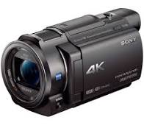
Sistemas de archivos
Preguntas
¿Por qué cuando digitalizaba vídeo en mi computadora con Windows 98 tenía el límite de 17 minutos por vídeo?
Máximo
17 minutos
4 Gbytes

Slide 10

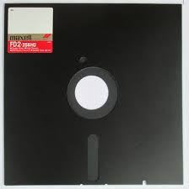
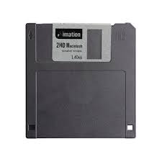
Sistema de archivos:FAT
FAT = File Allocation Table
Desarrollado para MS-DOS
Popular para diskettes.
Esquema de asignación de nombres 8.3
nombarch.ext
Relativamente sencillo.

Slide 11
Sistema de archivos:FAT
FAT12
Las direcciones de bloque solamente contienen 12 bits.
FAT16
Utilizado en MS-DOS y en las primeras versiones de Windows.
Particiones con una capacidad máxima de 2 GB.

Slide 12
Sistema de archivos:FAT32
Evolución de FAT16
El tamaño máximo de archivo es de 4 GB
Lanzado con el segundo gran lanzamiento de Windows 95
Soporta volúmenes hasta de 32 GB(USB).
Admite nombres de archivo largos.
Utilizado en tarjetas de memoria y dispositivos similares

Slide 13
Sistema de archivos:exFAT
exFAT=Extended File Allocation Table
Patentado y propiedad de Microsoft
Especialmente adaptado para memorias flash
Presentado con Windows CE (Windows Embedded CE 6.0).
Se utiliza cuando el NTFS no es factible debido a la sobrecarga de las estructuras de datos.
Límite teórico para el tamaño de archivo de 2⁶⁴ bytes
16 hexabytes

Slide 14








Sistema de archivos:NTFS
NTFS=New Technology File System
Windows 2000, XP, Server 2003, Server 2008, Vista, 7, 8 y 10.
El tamaño mínimo recomendado para las particiones es de 10 GB.
El tamaño límite de una partición es de 2⁶⁴ Bytes = 16 Hexabytes.

Slide 15
Sistema de archivos:NTFS
Mucho más rápido en el acceso a los archivos que FAT.
Utiliza un árbol binario de alto rendimiento para localizar los archivos.
Más estable los FAT.
Mas tolerante a fallos
Mayor seguridad
Controla qué usuarios y grupos puede tener acceso a archivos y carpetas en un volumen NTFS

Slide 16

Sistema de archivos:EXT3
EXT3=Third Extended Filesystem
Principalmente utilizado en distribuciones Linux
Principales objetivos: disponibilidad y confiabilidad.

Slide 17
Sistema de archivos:EXT3
Implementa Journaling
Registro diario para restablecer datos del sistema de archivos en caso de falla.
Si apagamos nuestro equipo incorrectamente se encargará de que al encenderlo lo tengamos igual que lo dejamos antes de apagarlo.
Está siendo reemplazado por su sucesor, ext4,
Aunque todavía se utiliza.
File System Error

Slide 18

Sistema de archivos:EXT4
EXT4=Fourth Extended Filesystem
Mejora compatible de ext3
Utiliza menos CPU
Mejora la velocidad de lectura y escritura.
Soporta volúmenes de hasta 1024 PiB (PebiByte) ( 1 PiB = 2^50 Bytes)

Slide 19
Sistema de archivos:EXT4
Es más lento en la eliminación de archivos.
Se introducen los exents
Conjuntos de bloques físicos contiguos
Reemplazan al tradicional esquema de bloques utilizado por ext2 y ext3.
Mejoran el rendimiento al trabajar con archivos grandes.
Reducen la fragmentación.

Slide 20
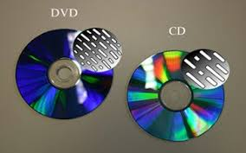
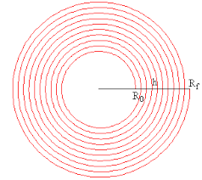
Sistemas de archivos/Discos ópticos

Slide 21

Sistemas de archivos/Discos ópticos
ISO 9660
Define un sistema de archivos para CD-ROM.
Su propósito es que tales medios sean legibles por diferentes sistemas operativos, de diferentes proveedores y en diferentes plataformas

Slide 22
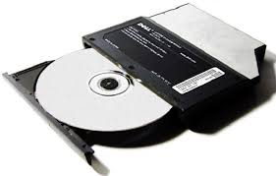
Sistemas de archivos/Discos ópticos
UDF (Universal Disc Format)
Permite leer, escribir o modificar los archivos contenidos en discos CD/DVD reescribibles (RW)
Utiliza la tecnología de grabación por paquetes (Packet Writing) soportado por grabadoras CD-RW, DVD-RAM/RW, HD DVD y Blu-ray.

Slide 23

Sistemas de archivos/Discos ópticos
Mount Rainer
Añade la posibilidad de utilizar escritura de paquetes al UDF (Universal Disk Format).
Su propósito es el de sustituir al disco flexible.
Recibe el nombre en honor a una montaña cercana a Seattle, Washington, Estados Unidos.

Slide 24
Unidades de almacenamiento
Sistemas de archivos
Discos duros y memorias flash
Sectores físicos, cilindros, superficies
Particiones
Sectores lógicos
Formato
Áreas del sistema de archivos
Mapas de bits
Bloques
Nodos i
Operaciones con los archivos

Slide 25
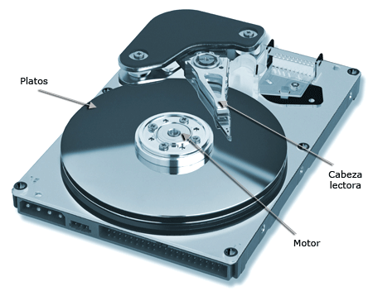
Disco duro (HDD)

Slide 26
Disco duro (HDD)
Sirve para almacenar de forma permanente tus datos.
Están compuestos de piezas mecánicas
Utilizan el magnetismo para grabar tus datos y archivos.
Se compone de uno o varios discos rígidos unidos por un mismo eje
Giran a gran velocidad dentro de una caja metálica

Slide 27
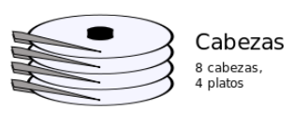
Disco duro (HDD)
Cada plato y en cada una de sus caras, una cabeza de lectura/escritura lee o graba tus datos sobre los discos.

Slide 28
Disco duro (HDD)
Más rápido giran a mayor velocidad se transmiten los datos, tanto a la hora de leerlos como al escribirlos.
La velocidad de los discos duros suele ser de 5400 o 7200 RPM
Pueden llegar a hasta 15,000 RPM (usualmente para servidores)

Slide 29
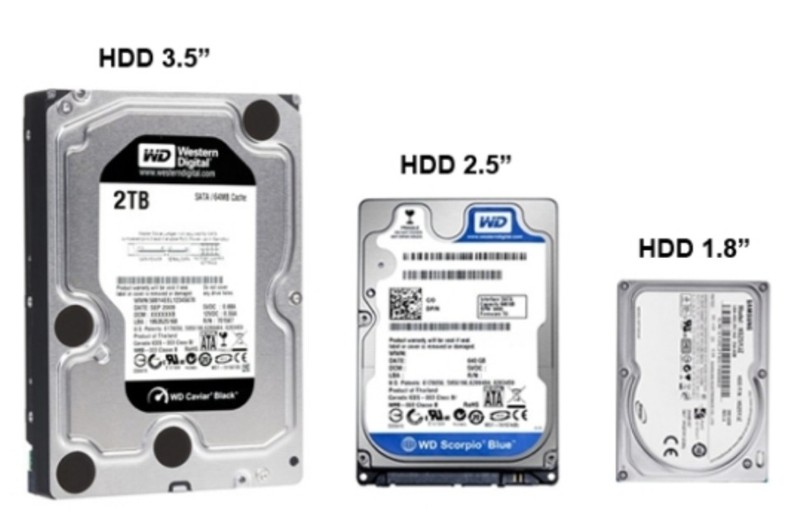
Disco duro (HDD)
Su tamaño pueden ser de 1.8 " 2.5" o de 3.5".
La gran ventaja de estos discos duros con respecto a los SSD es que son bastante más económicos.

Slide 30
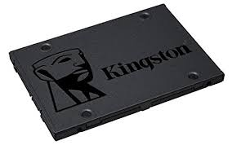
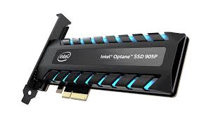
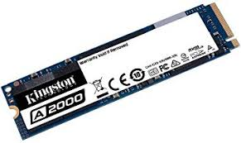
Unidades de estado sólido (SDD)

Slide 31
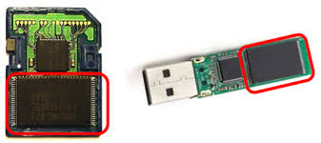
Unidades de estado sólido (SDD)
Son una alternativa a los discos duros.
Almacenan los archivos en microchips con memorias flash interconectadas entre sí.
Podríamos considerarlos como una evolución de las memorias USB.

Slide 32
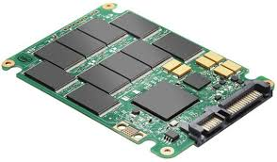
Unidades de estado sólido (SDD)
Suelen utilizar memorias flash basadas en NAND
no-volátiles mantienen la información almacenada cuando el disco se desconecta.
No tienen cabezas físicos para grabar los datos

Slide 33
Unidades de estado sólido (SDD)
Incluyen un procesador integrado para realizar operaciones relacionadas con la lectura y escritura de datos.
Son los que toman las "decisiones" sobre cómo almacenar, recuperar, almacenar en caché y limpiar los datos del disco
Al no depender del giro de un componente físico, también se logra una unidad más silenciosa que los discos mecánicos.

Slide 34
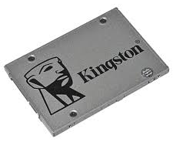
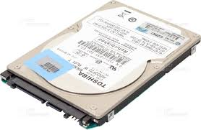
Unidades de estado sólido (SDD)
Suelen ser de 2.5“
Diseño casi idéntico al de los discos duros mecánicos
Puedan encajar en las mismas carcasas y ranuras donde van montados los discos duros convencionales

Slide 35
SSD vs HDD
PRINCIPALES VENTAJAS | SSD | HDD
CAPACIDAD | En general entre 256 GB y 4 TB | En general entre 1 y 10 TB
CONSUMO | Menor consumo | Mayor consumo
COSTE | Bastante más caros | Mucho más económicos
RUIDO | Más silencioso por no tener partes móviles | Algo más ruidoso por tener partes móviles
VIBRACIONES | No vibra por no tener partes móviles | El giro de sus discos puede provocar leves vibracioness
FRAGMENTACIÓN | No tiene | Puede darse
DURABILIDAD | Sus celdas pueden reescribirse un número limitado de veces | Con partes mecánicas que pueden dañarse con movimientos
TIEMPO DE ARRANQUE DE SO | 7 segundos | 16 segundos
TRANSFERENCIA DE DATOS | En general, entre 200 y 550 MB/s | En general entre 50 y 150 MB/s
AFECTADO POR EL MAGNETISMO | No | El magnetismo puede eliminar datos

Slide 36
Unidades de almacenamiento
Sistemas de archivos
Discos duros y memorias flash
Sectores físicos, cilindros, superficies
Particiones
Sectores lógicos
Formato
Áreas del sistema de archivos
Mapas de bits
Bloques
Nodos i
Operaciones con los archivos

Slide 37
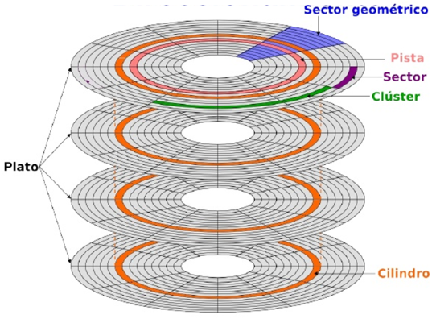
Sectores físicos, cilindros y superficies
Superficie: en cada plato hay dos superficies
Sector físico: sección de la superficie del mismo que corresponde al área encerrada entre dos líneas radiales de una pista
Cilindro: son todas las pistas de todas las superficies con las misma numeración

Slide 38
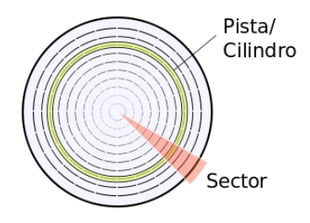
Sectores físicos, cilindros y superficies
Tiempo de búsqueda: cantidad de tiempo requerida por la cabeza para posicionar su brazo en la pista
Tiempo=Distancia/Velocidad

Slide 39

Sectores físicos, cilindros y superficies
Intercalado de sectores
(Interleave)
Sector a leer
8
Se transfiere el sector leído al controlador y el disco sigue girando
8
7
8
7
7
1
1
6
1
6
6
2
2
5
2
5
5
El disco tiene que dar casi una revolución completa para llegar al inicio del sector 2
4
3
4
3
4
3

Slide 40
Sectores físicos, cilindros y superficies
Intercalado de sectores
(Interleave)
…
…
Sector a leer
4
…
Se transfiere el sector leído al controlador y el disco sigue girando
4
4
1
1
8
1
8
8
6
6
3
6
3
3
El disco solo tiene que girar un poco menos de un sector para llegar al inicio del sector 2
7
7
7
2
2
2

Slide 41
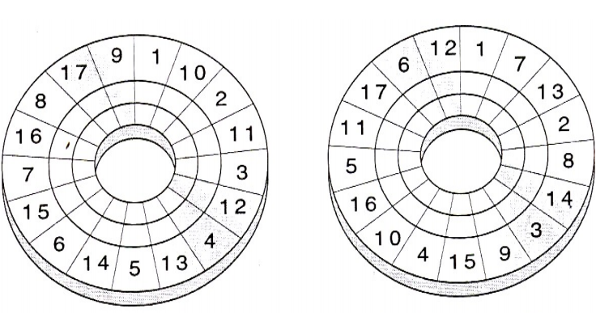
Sectores físicos, cilindros y superficies
Interleave 1:2
Interleave 1:3

Slide 42
Sectores físicos, cilindros y superficies
Geometría del disco para la práctica 8
Cilindros = 200
Desde el 0 hasta el 199
Superficies = 8
Desde la 0 hasta la 7
Sectores físicos por track = 27
Desde el 1 hasta el 27
Total de sectores de la unidad = 200*8*27=43200

Slide 43
Unidades de almacenamiento
Sistemas de archivos
Discos duros y memorias flash
Sectores físicos, cilindros, superficies
Particiones
Sectores lógicos
Formato
Áreas del sistema de archivos
Mapas de bits
Bloques
Nodos i
Operaciones con los archivos

Slide 44
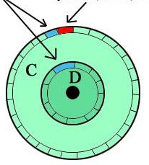
Particiones del disco
Sector de arranque o superbloque de cada partición
MBR (Sector de arranque maestro)
Cilindro=0, Superficie=0,Sector físico=1
Con las particiones podemos tener múltiples unidades de almacenamiento lógicas en una unidad física
Cada partición puede estar formateada con un sistema de archivos diferente
Las particiones permiten administrar el control sobre el uso del disco.
Una partición para intercambio de la memoria
Una partición para instalar aplicaciones
Una partición para archivos de usuarios

Slide 45
Particiones del disco
Master Boot Record
Cilindro=0,Superficie=0,Sector Físico=1
Código de arranque del MBR
446 bytes
512 bytes
Tablas de particiones primarias
64 bytes
2 bytes
Número mágico

Slide 46
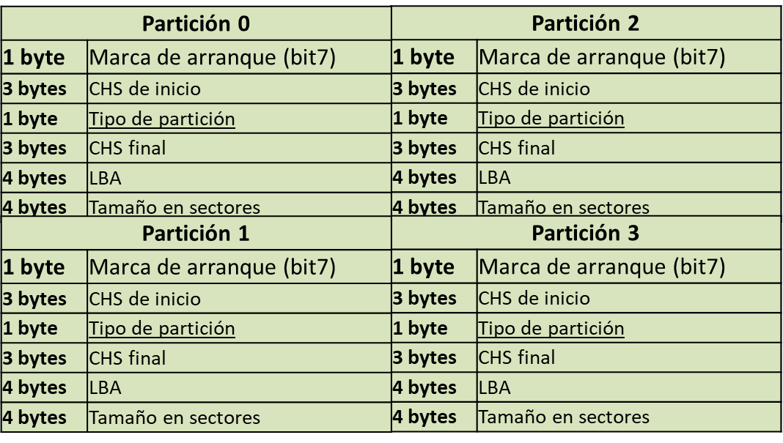
Particiones del disco
Tabla de particiones primarias
16 bytes
16 bytes
16 bytes
16 bytes

Slide 47
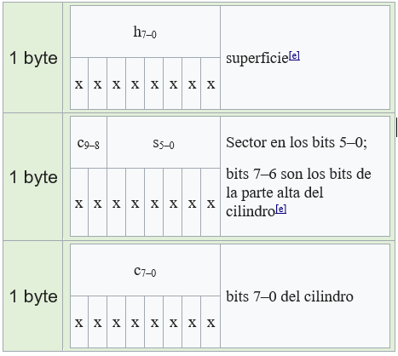
Particiones del disco
CHS = Cylinder, Head, Sector
Si la partición inicia en
Cilindro: 0
Superficie: 0
Sector físico: 2
00000000
00000010
00000000
00 02 00
Si la partición termina en
Cilindro: 199
Superficie: 7
Sector físico: 27
00000111
00011011
11000111
07 1B C7

Slide 48
Unidades de almacenamiento
Sistemas de archivos
Discos duros y memorias flash
Sectores físicos, cilindros, superficies
Particiones
Sectores lógicos
Formato
Áreas del sistema de archivos
Mapas de bits
Bloques
Nodos i
Operaciones con los archivos

Slide 49
Sectores lógicos
Cil=0, Sup=0,Sector Físico=1
MBR
Master Boot Record
Cil=0, Sup=0,Sector Físico=2
Sector Lógico=0
Cil=0, Sup=0,Sector Físico=3
Sector Lógico=1
Cil=0, Sup=0,Sector Físico=4
Sector Lógico=2
.
.
.
.
Es mucho más fácil manejar los sectores numerados de forma lineal que de una forma tridimensional
Cil=199, Sup=7,Sector Físico=27
Sector Lógico=43198

Slide 50
Sectores lógicos
sectorLógicoInicioPartición = cilindroInicial * SEC_X_TRACK * SUPERFICIES +
superficieInicial * SEC_X_TRACK +
sectorInicial –
1
cilindroInicial = 0
superficieInicial = 0
sectorInicial = 2
SEC_X_TRACK = 27
SUPERFICIES = 8
sectorLógicoInicioPartición = 0 * 27 * 8 + 0 * 27 + 2 – 1
= 1

Slide 51
Sectores lógicos
SEC_X_TRACK = 27
SUPERFICIES = 8
sectorLógicoInicioPartición = 1
sectorFísico = (sectorLógico + sectorLógicoInicioPartición) % SEC_X_TRACK + 1
superficie = (sectorLógico + sectorLógicoInicioPartición) / SEC_X_TRACK % SUPERFICIES
cilindro = (sectorLógico + sectorLógicoInicioPartición) / (SEC_X_TRACK * SUPERFICIES)
Ejemplo: sectorLógico = 1000
sectorFísico = (1000 + 1) % 27 + 1 = 3
superficie = (1000 + 1) / 27 % 8 = 5
cilindro = (1000 + 1) / (27 * 8) = 4

Slide 52
Unidades de almacenamiento
Sistemas de archivos
Discos duros y memorias flash
Sectores físicos, cilindros, superficies
Particiones
Sectores lógicos
Formato
Áreas del sistema de archivos
Mapas de bits
Bloques
Nodos i
Operaciones con los archivos

Slide 53
Formato
Dos tipos de formateo
De bajo nivel o formateo físico
Alto nivel o lógico

Slide 54
Formato
De bajo nivel o formateo físico
Se caracteriza por ser un proceso de gran lentitud, por la rigurosidad con la que se tiene que realizar.
Se hace la selección del interleave
Actualmente suele ser aplicado, por el fabricante
Esta tarea actualmente no la tiene que hacer el usuario

Slide 55
Formato
Alto nivel o Lógico
Para crear un sistema de archivos en una partición
Realizado de manera rápida
Escribe o reescribe para inicializar las áreas del sistema de archivos utilizadas para:
Llevar control de los bloques libres
Bloques ocupados
Directorio raíz

Slide 56
Formato
Alto nivel o Lógico
No requiere reescribir todos los demás sectores del disco
Al menos que se haga un formateo completo que puede durar horas
Aunque los archivos aún existan; después de un tiempo, y con el almacenamiento de nuevos datos, se reescribirán los anteriores, haciéndolos irrecuperables.
Escribe el sector de arranque de la partición o superbloque
Inicializa los parámetros de la partición

Slide 57
Sector de arranque de la partición o superbloque
Por cada partición debe de haber un sector de arranque o superbloque
Mide 512 bytes y contiene:
Código de arranque del SO instalado en la partición
Tabla de parámetros de la partición
Información que describe al sistema de archivos como el tamaño de las distintas partes que la conforman

Slide 58
Sector de arranque de la partición o superbloque
4 bytes
Instrucción JMP
Nombre de la unidad
Tabla de parámetros de la partición
8 bytes
Sectores reservados (sec boot part)
1 byte
19 bytes
Sectores mapa de bits área de nodos i
1 byte
Sectores mapa de bits área de bloques
1 byte
Sectores tabla de nodos i
2 bytes
Sectores lógicos de la partición
2 bytes
Código de arranque del SO en la partición
Sectores por bloque
1 byte
Superficies
1 byte
Sectores físicos
1 byte
Cilindros
1 byte
489 bytes

Slide 59
Sector de arranque de la partición o superbloque
Nombre de la unidad = “FSYS2020”
MBR
8 bytes
Sec.Boot y tabla de parámetros de la partición
SL=0
Mapa de Bits Nodos i
SL=1
1 byte
Sectores reservados (sec boot part) = 1
Mapa de Bits Area Datos
SL=2,3,4,5,6,7
1 byte
Sectores mapa de bits área de nodos i = 1
1 byte
Sectores mapa de bits área de bloques = 6
Area Nodos i, directorio ráiz
SL=8,9,10
2 bytes
Sectores tabla de nodos i = 3
Area de Datos
2 bytes
Sectores lógicos de la partición = 43199
Bloque 1 (11,12)
SL=11,12
Bloque 2 (13,14)
SL=13,14
1 byte
Sectores por bloque = 2
1 byte
Superficies = 8
Partición
1 byte
Sectores físicos = 27
1 byte
Cilindros = 200

Slide 60
Unidades de almacenamiento
Sistemas de archivos
Discos duros y memorias flash
Sectores físicos, cilindros, superficies
Particiones
Sectores lógicos
Formato
Áreas del sistema de archivos
Mapas de bits
Bloques
Nodos i
Operaciones con los archivos

Slide 61
Áreas del sistema de archivos
Contiene: el código de arranque del sistema operativo instalado en la partición y la tabla de parámetros de la partición
MBR
SL=0
Sec.Boot y tabla de parámetros de la partición
SL=1
Mapa de Bits Nodos i
SL=2,3,4,5,6,7
Mapa de Bits Area Datos
indica que nodos i están libres y que nodos i están ocupados
Nodo i: Por cada archivo hay una entrada en el directorio llamada nodo i
SL=8,9,10
Area Nodos i, directorio ráiz
Indica que bloques están libres y que bloques están ocupados, lleva el control del espacio libre
SL=11,…
Area de Datos
Bloque 1 (11,12)
Los nodos-i (1 por cada archivo) en el directorio raíz de la partición
Bloque 2 (13,14)
El área para los bloques de los archivos

Slide 62
Áreas del sistema de archivos
Con los datos que están en la tabla de parámetros de la partición podemos calcular en qué sector lógico inicia cada una de las áreas
MBR
SL=0
Sec.Boot y tabla de parámetros de la partición
SL=1
Mapa de Bits Nodos i
SL=2,3,4,5,6,7
Mapa de Bits Area Datos
SL_Mapa_bits_nodos_i = sec_reservados (1)
SL_Mapa_bits_área_datos = sec_reservados (1) + sec_mapa_bits_nodos_i (1)
SL_Area_nodos_i = sec_reservados (1) + sec_mapa_bits_nodos_i (1) + sec_mapa_bits_área_datos (6)
SL_Area_datos = sec_reservados (1) + sec_mapa_bits_nodos_i (1) + sec_mapa_bits_área_datos (6) + sec_nodos_i (3)
SL=8,9,10
Area Nodos i, directorio ráiz
SL=11,…
Area de Datos
Bloque 1 (11,12)
Bloque 2 (13,14)

Slide 63
Unidades de almacenamiento
Sistemas de archivos
Discos duros y memorias flash
Sectores físicos, cilindros, superficies
Particiones
Sectores lógicos
Formato
Áreas del sistema de archivos
Mapas de bits
Bloques
Nodos i
Operaciones con los archivos

Slide 64
Mapas de bits
MBR
Nuestro sistema de archivos tendrá dos mapas de bits
SL=0
Sec.Boot y tabla de parámetros de la partición
SL=1
Mapa de Bits Nodos i
SL=2,3,4,5,6,7
Mapa de Bits Area Datos
Se utiliza para llevar el control de los nodos-i libres y ocupados.
Por cada nodo-i existe un bit que indica su estado.
Si el bit es 0 significa que el nodo-i está libre, y si es 1 está ocupado
SL=8,9,10
Area Nodos i, directorio ráiz
SL=11,…
Area de Datos
Bloque 1 (11,12)
Bloque 2 (13,14)

Slide 65
Mapa de bits del área de nodos i
00000011 00000000 00000000
00000010 00000000 00000000
00000000 00000000 00000000
00000001 00000000 00000000
Mapa de bits del área de nodos i
Sector Lógico 2
Se crea el primer archivo
Se crea otro archivo
Se borra el primer archivo
Nodo-i 0
Nodo-i 1
Nodo-i 2
Nodo-i 3
Sector Lógico 8
Nodo-i 4
Nodo-i 5
Nodo-i 6
Nodo-i 7
Nodo-i 8
Nodo-i 9
Nodo-i 10
Nodo-i 11
Área de nodos i del directorio ráiz
Sector Lógico 9
Nodo-i 12
Nodo-i 13
Nodo-i 14
Nodo-i 15
Nodo-i 16
Nodo-i17
Nodo-i18
Nodo-i19
Sector Lógico 10
Nodo-i 20
Nodo-i 21
Nodo-i 22
Nodo-i 23

Slide 66
Mapas de bits
MBR
Nuestro sistema de archivos tendrá dos mapas de bits
SL=0
Sec.Boot y tabla de parámetros de la partición
SL=1
Mapa de Bits Nodos i
SL=2,3,4,5,6,7
Mapa de Bits Area Datos
Se utiliza para llevar el control de los bloques del área de datos.
La información contenida en los archivos se almacena en los bloques en el área de datos
Su funcionamiento es idéntico al del mapa de bits de los nodos-i.
SL=8,9,10
Area Nodos i, directorio ráiz
SL=11,…
Area de Datos
Bloque 1 (11,12)
Bloque 2 (13,14)

Slide 67
Mapa de bits del área de datos
00001111 00000000
00000001 00000000
00000011 00000000
00000111 00000000
00001101 00000000
000000011010101010101010101010101010101010100101010101010100110010101010101010101010101010101010101010101010101010
Cada bit mapea un bloque
6 sectores para el mapa de bits
= 512x6=3072 bytes
= 3072x8=24576 bits
Se pueden mapear 24576 bloques
SL=2,3
000000011010101010101010101010101010101010100101010101010100110010101010101010101010101010101010101010101010101010
Este bit debe iniciar en 1 ya que el 0 no lo usaremos para nombrar bloques
SL=4,5
000000011010101010101010101010101010101010100101010101010100110010101010101010101010101010101010101010101010101010
000000011010101010101010101010101010101010100101010101010100110010101010101010101010101010101010101010101010101010
SL=6,7
000000011010101010101010101010101010101010100101010101010100110010101010101010101010101010101010101010101010101010
000000011010101010101010101010101010101010100101010101010100110010101010101010101010101010101010101010101010101010
Bloque 1 (SL=11 y 12)
Bloque 2 (SL=13 y 14)
Se asigna el bloque 2 a archivo B
Se asigna el bloque 3 al archivo B
Se borra el archivo A y se libera el bloque 1
Se asigna el bloque 1 al archivo A
Bloque 3 (SL=15 y 16)
Bloque 4 (SL=17 y 18)
Bloque 5 (SL=19 y 20)
Bloque 6 (SL=21 y 22)

Slide 68
Unidades de almacenamiento
Sistemas de archivos
Discos duros y memorias flash
Sectores físicos, cilindros, superficies
Particiones
Sectores lógicos
Formato
Áreas del sistema de archivos
Mapas de bits
Bloques
Nodos i
Operaciones con los archivos

Slide 69
Bloques
Bloque
Se forma de uno o más sectores
Si es más de uno, usualmente el tamaño es potencia de 2
2 sectores x bloque
4 sectores x bloque
8 sectores x bloque
16 sectores x bloque
32 sectores x bloque
etc…

Slide 70
Bloques
Bloque
En los bloques se almacena el contenido de los archivos o apuntadores a otros bloques
Es la unidad mínima de asignación para los archivos
Un archivo por más pequeño que sea va a ocupar un bloque completo
El primer bloque del sistema de archivos será el bloque 1
El número 0 será un valor reservado

Slide 71
Bloques
MBR
Sec.Boot y tabla de parámetros de la partición
SL=0
En nuestro sistema de archivos un bloque será conformado por dos sectores
1 bloque = 2x512 bytes = 1024 bytes
La partición tiene 43199 sectores, menos 11 sectores que usamos en para las áreas críticas = 43188 sectores para los bloques.
43188 sectores en el área de archivos
43188 entre 2 sectores x bloque = 21594 bloques
Mapa de Bits Nodos i
SL=1
Mapa de Bits Area Datos
SL=2,3,4,5,6,7
Area Nodos i, directorio ráiz
SL=8,9,10
1024 bytes
Bloque 1 (11,12)
SL=11,12
1024 bytes
Bloque 2 (13,14)
SL=13,14
1024 bytes
Bloque 3 (15,16)
43199
– 11
= 43188 sectores
SL=15,16
43188 sectores / 2 sectores x bloque
=21594 bloques
1024 bytes
Bloque 21594 (43197,43198)
SL=43197,43198

Slide 72
Bloques grandes vs bloques pequeños
¿Cuántos sectores por bloque?
1 bloque = 1 sector
Bloque 1
Bloques pequeños
Pocos sectores por bloque
Muchos bloques por archivo
Se desperdicia menos espacio en el último bloque de los archivos
Muchos bloques por partición -> Muchos sectores para el mapa de bits
Bloque 2
0000111010101010101010101001010101001000011100010010
Bloque 3
0000111010101010101010101001010101001000011100010010
Bloque 4
0000111010101010101010101001010101001000011100010010
Bloque 5
0000111010101010101010101001010101001000011100010010
Bloque 6
0000111010101010101010101001010101001000011100010010
Bloque 7
0000111010101010101010101001010101001000011100010010
Bloque 8
0000111010101010101010101001010101001000011100010010
Bloque 9
0000111010101010101010101001010101001000011100010010
Bloque 10
Bloque 11
Bloque 12
Bloque 13

Slide 73
Bloques grandes vs bloques pequeños
¿Cuántos sectores por bloque?
1 bloque = 4 sectores
Bloque 1
Bloques grandes
Muchos sectores por bloque
Pocos bloques por archivo
Se desperdicia mucho espacio en el último bloque de los archivos
Pocos bloques por partición -> Pocos sectores para el mapa de bits
Bloque 2
0000111010101010101010101001010101001000011100010010
0000111010101010101010101001010101001000011100010010
Bloque 3
Bloque 4

Slide 74
Funciones lectura y escritura de bloques
int readblock(int block,char *buffer)
{
calcula los sectores lógicos a leer
invoca a la función vdreadseclog(…)
}
Lectura de bloques
int vdreadseclog(int logunit,int seclog, char *buffer)
{
calcula superficie, cilindro, y sector físico a leer
invoca a la función vdreadsector(…)
}
int vdreadsector(int drive, int head, int cylinder, int sector, int nsecs, char *buffer)
{
Realiza la operación de lectura en el cilindro, superficie y sector físico de la unidad
}

Slide 75
Funciones lectura y escritura de bloques
int writeblock(int block,char *buffer)
{
calcula los sectores lógicos a escribir
invoca a la función vdwriteseclog(…)
}
Escritura de bloques
int vdwriteseclog(int logunit,int seclog, char *buffer)
{
calcula superficie, cilindro, y sector físico a escribir
invoca a la función vdwritesector(…)
}
int vdwritesector(int drive, int head, int cylinder, int sector, int nsecs, char *buffer)
{
Realiza la operación de escritura en el cilindro, superficie y sector físico de la unidad
}

Slide 76
Unidades de almacenamiento
Sistemas de archivos
Discos duros y memorias flash
Sectores físicos, cilindros, superficies
Particiones
Sectores lógicos
Formato
Áreas del sistema de archivos
Mapas de bits
Bloques
Nodos i
Operaciones con los archivos

Slide 77
Nodos i
Nodo índice
Estructura de datos propia de los sistemas de archivos.
Común en los sistemas operativos tipo UNIX, por ejemplo Linux
Un nodo-i contiene la descripción de:
Un archivo regular
Un directorio
Enlaces simbólicos
Puede tener más de un nombre en distintos o incluso en el mismo directorio

Slide 78
Nodos i
Atributos adicionales
Bloque de datos
dueño
grupo
otros
Atributos del archivo
22 bytes | Nombre del archivo
2 bytes | Usuario dueño
2 bytes | Grupo dueño
2 bytes | Permisos
4 bytes | Fecha/Hora de creación
4 bytes | Fecha/hora de modificación
4 bytes | Tamaño
Bloque de datos
xxxxxxx
rwx
rwx
rwx
Bloque de datos
6 bits
4 bits
5 bits
5 bits
6 bits
6 bits
64 bytes
Bloque de datos
Año
Mes
Dia
Horas
Minutos
Segundos
Apuntadores a bloques

Slide 79
Nodos i
Atributos del archivo
Bloque 1
Bloque de datos
Apuntador a bloque 1
Bloque 2
Bloque de datos
Los apuntadores a bloque son de 16 bits
Máximo 65535 bloques
Cada apuntador indica un bloque del archivo
Si el apuntador es 0 entonces no apunta a ningún bloque
Apuntador a bloque 2
Apuntador a bloque 3
Bloque de datos
Apuntador a bloque 4
Bloque 3
Apuntador a bloque 0
Bloque de datos
Apuntador a bloque 0
24 bytes, 12 campos apuntadores de 16 bits
Bloque 4
Apuntador a bloque 0
Apuntador a bloque 0
Apuntador a bloque 0
Con 10 apuntadores un archivo podría medir 10 Kbytes
Un archivo de texto nada mas
Apuntador a bloque 0
Apuntador indirecto
Apuntador indirecto doble

Slide 80
Nodos i
Bloque de datos
Atributos del archivo
Bloque de datos
Bloque de datos
Apuntador a bloque 1
Bloque de datos
Bloque de datos
Ahora un archivo puede tener 10+512=522 bloques
522 Kbytes máximo por archivo
Medio minuto de audio MP3 a 128 Kbps (Calidad media)
Apuntador a bloque 2
Bloque de datos
Apuntador a bloque 3
Bloque de datos
Bloque de datos
Apuntador a bloque 4
Apuntador a bloque 5
Bloque de datos
Apuntador a bloque 6
Bloque de datos
Bloque de datos
Apuntador a bloque 7
Bloque de datos
Apuntador a bloque 8
Bloque de datos
Bloque de datos
Apuntador a bloque 9
Bloque de datos
Apuntador a bloque 10
Bloque de apuntadores
2 sectores
1024 bytes
1024/2 =512 apuntadores
Apuntador indirecto
Bloque de datos
Apuntador indirecto doble

Slide 81
Nodos i
Bloque de datos
Atributos del archivo
Bloque de datos
Bloque de apuntadores
2 sectores
1024 bytes
1024/2 =512 apuntadores
Bloque de datos
Bloque de datos
Bloque de datos
Apuntador a bloque 1
Bloque de datos
Bloque de datos
Bloque de datos
2 sectores
1024 bytes
1024/2 =512 apuntadores
Bloque de apuntadores
Apuntador a bloque 2
Bloque de datos
Apuntador a bloque 3
Bloque de datos
Bloque de datos
Bloque de datos
Bloque de datos
Apuntador a bloque 4
Bloque de datos
Bloque de datos
10+512+512²
=262,666 bloques
=256 Mbytes por archivo
Apuntador a bloque 5
Bloque de datos
Apuntador a bloque 6
Bloque de datos
Bloque de datos
Apuntador a bloque 7
Bloque de datos
Bloque de datos
Bloque de datos
Bloque de apuntadores
2 sectores
1024 bytes
1024/2 =512 apuntadores
Apuntador a bloque 8
Bloque de datos
Bloque de datos
Apuntador a bloque 9
Bloque de datos
Bloque de datos
Bloque de apuntadores
2 sectores
1024 bytes
1024/2 =512 apuntadores
Apuntador a bloque 10
Bloque de apuntadores
Bloque de datos
Apuntador indirecto
Bloque de apuntadores
2 sectores
1024 bytes
1024/2 =512 apuntadores
2 sectores
1024 bytes
1024/2 =512 apuntadores
Apuntador indirecto doble
Bloque de apuntadores
Bloque de datos
Bloque de datos

Slide 82
Unidades de almacenamiento
Sistemas de archivos
Discos duros y memorias flash
Sectores físicos, cilindros, superficies
Particiones
Sectores lógicos
Formato
Áreas del sistema de archivos
Mapas de bits
Bloques
Nodos i
Operaciones con los archivos

Slide 83
Operaciones con los archivos
Crear archivos
Eliminar archivos
Abrir archivos
Lectura
Posicionamiento
Escritura
Cerrar archivos
Directorios

Slide 84
Operaciones con los archivos/Crear archivos
int vdcreat(char *filename,unsigned short perms)
Nombre del archivo
UID
GID
Mapa de bits del área de nodos-i
Perms
11111111 11000011 11111111
Fecha/Hora de creación
Fecha/Hora de modificación
Tamaño = 0
Buscar en el mapa de bits de nodos-i un nodo-i libre
Poner el nombre del archivo en el nodo-i encontrado
Establecer el id del usuario y grupo que crea el archivo
Establecer los permisos indicados en el segundo argumento
Establecer fecha y hora de creación y modificación con la hora del sistema
Establecer el tamaño del archivo en 0
Inicializar todos los apuntadores a bloques directos, indirectos en 0s
El archivo ya está abierto, lo veremos más adelante con la función vdopen()
Apuntador a bloque = 0
Apuntador a bloque = 0
Apuntador a bloque = 0
Apuntador a bloque = 0
Apuntador a bloque = 0

Slide 85
Operaciones con los archivos/Eliminar archivos
Nodo i 3
Tabla de nodos i
int vdunlink(char *filename)
Nodo-i 0
Nombre del archivo
UID
Nodo-i 1
GID
Mapa de bits del área de nodos i
Nodo-i 2
Mapa de bits del área de datos
Perms
00001111
00011101
00011001
00010001
00000001
00000111
Fecha/Hora de creación
00011111
Nodo-i 3
Nodo-i 3
Fecha/Hora de modificación
Nodo-i 4
Tamaño = 0
Nodo-i 5
Apuntador a bloque = 1
Buscar el nodo-i donde esté el nombre del archivo del argumento
Recorrer los apuntadores a bloques directos para poner esos bloques como libres en el mapa de bits
Recorrer los apuntadores a bloques indirectos para poner esos bloques como libres en el mapa de bits
En el mapa de bits de nodos-i establecer el bit del nodo-i en 0
Nodo-i 6
Apuntador a bloque = 2
Apuntador a bloque = 3
Nodo-i 7
Apuntador a bloque = 4
Nodo-i 8
Apuntador a bloque = 0

Slide 86
Operaciones con los archivos/Abrir archivos
Nodo i 3
Tabla de nodos i
int vdopen(char *filename,unsigned short mode)
Nodo-i 0
Nombre del archivo
UID
Nodo-i 1
GID
En Uso
Nombre
Nodo-i 2
Perms
0
1
STDIN
Fecha/Hora de creación
1
1
STDOUT
Nodo-i 3
Nodo-i 3
Fecha/Hora de modificación
2
1
STDERR
3
0
Nodo-i 4
1
Nombre del archivo
Tamaño = 0
Nodo-i 5
n
0
Apuntador a bloque = 1
Nodo-i 6
Buscar el nodo-i donde esté el nombre del archivo del argumento
Abrir el nodo-i
Transferir información del nodo i a la tabla de archivos abiertos
Establecer el archivo “en uso” en la tabla de archivos abiertos
La función regresa el número de entrada de la tabla donde está el archivo
Descriptor de archivo
Apuntador a bloque = 2
Apuntador a bloque = 3
Nodo-i 7
Apuntador a bloque = 4
Nodo-i 8
Apuntador a bloque = 0

Slide 87
Operaciones con los archivos/Lectura
int vdread(int fd, char *buffer, int bytes)
Leer un bloque al buffer del bloque
Traer los bytes solicitados al char *buffer en la función
Cuando se terminen de leer todos los datos del buffer del bloque, leer el siguiente bloque
Buffer del bloque (1024 bytes)
Bloque del disco
2 sectores = 1024 bytes

Slide 88
Operaciones con los archivos/Posicionamiento
int vdseek(int fd, int offset, int whence)
Para mover el apuntador del archivo
El apuntador indica a partir de que posición del archivo se va a leer o escribe
El parámetro offset indica la cantidad de bytes a moverse
El parámetro whence indica a partir de donde se cuenta el offset
Si es 0, será a partir del inicio
Si es 1, será a partir de la posición actual del puntero, offset podría ser negativo
Si es 2, será a partir del final, offset debe ser negativo
0
10,000
vdseek(file,4000,0);
vdseek(file,1000,1);
vdseek(file,-500,1);
vdseek(file,-1000,2);

Slide 89
Operaciones con los archivos/Escritura
vdwrite(int fd, char *buffer, int bytes)
Copiar los bytes de char *buffer al buffer del bloque
Cuando se llena el buffer del bloque, escribir en bloque en el disco
Buffer del bloque (1024 bytes)
Buffer del bloque (1024 bytes)
Bloque del disco
2 sectores = 1024 bytes

Slide 90
Operaciones con los archivos/Cerrar archivos
int vdclose(int fd)
Buffer del bloque (1024 bytes)
En Uso
Nombre
0
1
STDIN
1
1
STDOUT
2
1
STDERR
0
3
1
Nombre del archivo
Bloque del disco
2 sectores = 1024 bytes
n
0
Usar el descriptor del archivo para localizarlo en la tabla de archivos abiertos
Vaciar buffers si hay escrituras pendientes
Poner el bit de uso en 0
Eliminar el nombre del archivo en la tabla

Slide 91
Directorios/Abrir directorio
VDDIR *vdopendir(char *dirname)
Nodo-i 0
Un directorio es una tabla de nodos-i
Abre el directorio correspondiente al dirname indicado en el argumento y pone en una tabla de directorios abiertos
El valor que regresa VDDIR * es un descriptor (dirdesc) que apunta a una entrada en la tabla de directorios abiertos
El apuntador al las entradas del directorio se posiciona en la primera entrada
Nodo-i 1
Nodo-i 2
Nodo-i 3
Nodo-i 4
Nodo-i 5
dirdesc
Apuntador
Nodo-i 6
Nodo-i 7
Nodo-i 8

Slide 92
Directorios/Obtener una entada del directorio
struct vddirent *vdreaddir(VDDIR *dirdesc)
Nodo-i 0
Nodo-i 1
Lee a memoria una estructura vddirent del directorio apuntado por dirdesc
Cuando no hay más entradas que leer devuelve NULL
Nodo-i 2
Nodo-i 3
Nodo-i 4
NULL
Nodo-i 5
while((entry=vdreaddir(dd))!=NULL)
Nodo-i 6
printf("%s\n",entry->d_name);
Nodo-i 7
Nodo-i 8

Slide 93
Directorios/Cerrar directorio
int vdclosedir(VDDIR *dirdesc)
Cierra el directorio asociado con el descriptor dirdesc
El descriptor dirdesc ya no estará disponible después de esta llamada

Slide 94
Directorios/Desplegar el directorio
int dirv(char *dir)
{
VDDIR *dd;
struct vddirent *entry;
dd=vdopendir(".");
if(dd==NULL)
{
fprintf(stderr,"Error al abrir directorio\n");
return(-1);
}
while((entry=vdreaddir(dd))!=NULL)
printf("%s\n",entry->d_name);
vdclosedir(dd);
}
Se define una variable el descriptor del directorio
Abrir el directorio, en este caso el punto indica directorio actual
Se define una variable apuntador a una entrada del directorio
Si vdopendir() la función regresa NULL significa que hubo error
Obtener una entrada del directorio mientras la función vdreaddir() no devuelva NULL. Regresa NULL cuando no hay más entradas en el directorio
Manda a consola el nombre del archivo en la entrada
Cerrar el directorio

Slide 95
Arquitectura del sistema de archivos
Requiere datos de la donde inician y terminan los mapas de bits, estos están en el sector de boot de la partición
Se requiere también el tamaño de los bloques y dónde inicia el área de datos o bloques
filesapi.c
Funciones para la gestión de los archivos
vdcreat(),vdopen(),vdread(), vdwrite(), vdclose(), vdseek(), vdunlink()
Funciones para la gestión de los directorios
vdopendir(),vdreadir(), vdclosedir()
dirs.c
Funciones para el manejo de nodos i a bajo nivel.
setninode(),searchinode(),removeinode()
inode.c
Funciones para el manejo de los mapas de bits, tanto el de nodos i como el de mapa de bits de bloques
isinodefree(), nextinodefree(),assigninode(),unassiginode()
isblockfree(), nextfreeblock (), assignblock(),uniassignblock()
Funciones para leer y escribir bloques del disco
writeblock()
readblock()
Funciones para el manejo de fecha hora
Requiere datos de la geometría de la partición.
La puede obtener de la tabla de particiones del MBR
datetime.c
bitmaps.c
blocks.c
Funciones para leer y escribir sectores lógicos en el disco
vdreadseclog(), vdwriteseclog()
seclog.c
Funciones del hardware para leer y escribir sectores especificando la ubicación del: cilindro, superficie y sector físico
vdreadsec(), vdwritesec()
vdisk.c

Slide 96


Slide 97


